Slide 1

PC2 使用安裝說明文件
助教信箱:quefon@csie.io
2018/9/18

Slide 2
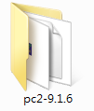

PC2 安裝說明文件
安裝步驟
  PC2 軟體下載
    至moodle教學區下載完整壓縮檔並解壓縮
  解壓縮後請將資料夾置於桌面連線
    請勿修改檔名及設定以免影響連線
115/11/07

Slide 3
PC2 安裝說明文件
使用說明
  執行步驟
    開啟”登入器”之資料夾，開啟”bin”資料夾
    執行”pc2team.bat”
    進入PC2使用者登入介面
115/11/07

Slide 4
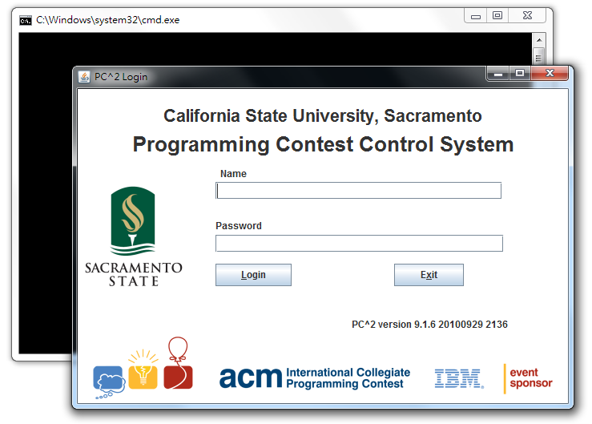
PC2 安裝說明文件
登入介面說明
  當連線開始即可開啟使用者登入介面
      注意:帳號已公布於第二周公佈欄，密碼則為自己學號
115/11/07

Slide 5
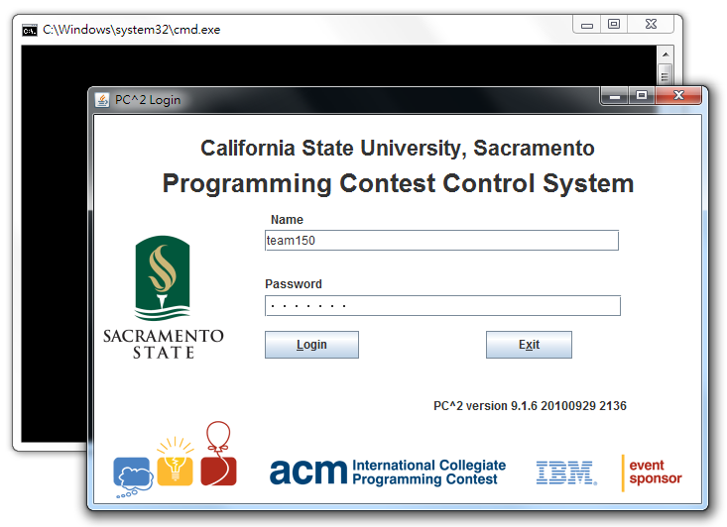
PC2 安裝說明文件
登入介面說明
  輸入帳號密碼
115/11/07

Slide 6
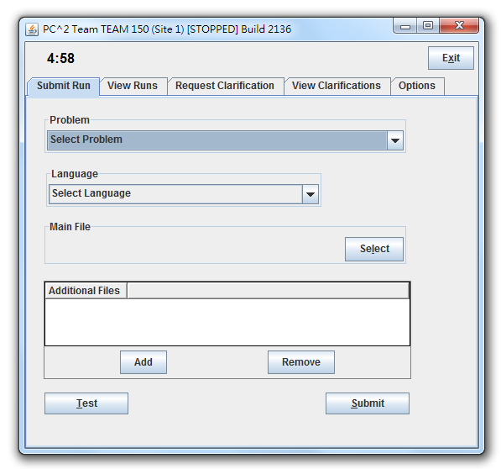
PC2 安裝說明文件
介面說明
  繳交程式
    點選”Submit Run”
    選擇提交問題
      Select Problem
    選擇程式語言
      Select Language
    選取要上傳的程式碼
      程式檔名不可有空白
    點選”Submit”
1.
2.
3.
4.
5.
115/11/07

Slide 7
PC2 安裝說明文件
介面說明
  可答題時間
    介面左上角
    顯示答題剩餘時間
  Additional Files
    – 主程式外的檔案
    (如：name.class )
115/11/07

Slide 8
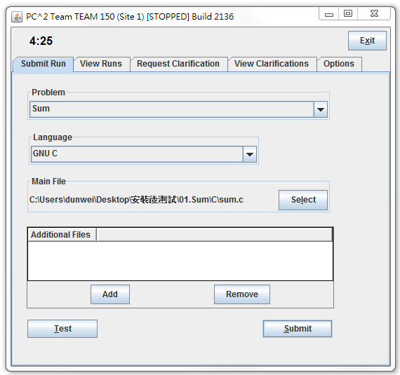
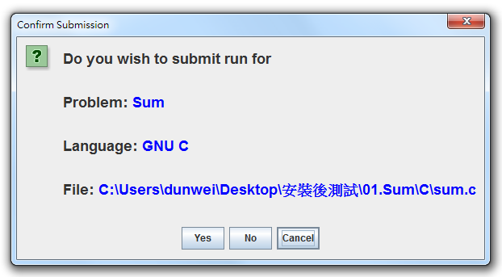
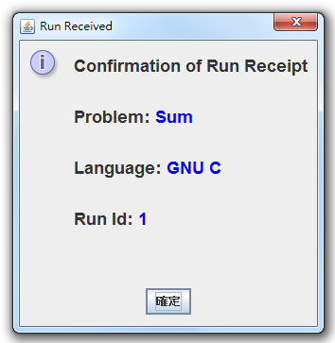
PC2 安裝說明文件
介面說明
  提交程式
    確認所提交的程式檔案
2.
1.
3.
115/11/07

Slide 9
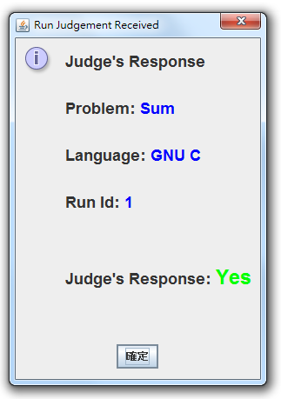
PC2 安裝說明文件
介面說明
  系統回覆提交結果
注意: PC2判別採用提交結果與正確答案的差異
請特別注意題目所要求的格式
結果 | 說明
Yes | 解題正確
No - Compilation Error | 錯誤：編譯錯誤
No - Run-time Error | 錯誤：程序運行錯誤
No - Time-limit Exceeded | 錯誤：運行超時
No - Wrong Answer | 錯誤：運行結果與標準答案不一致
No - Excessive Output | 錯誤：程序運行佔用內存空間超出要求
No - Output Format Error | 錯誤：輸出格式錯誤
No - Other - Contact Staff | 未知錯誤
115/11/07

Slide 10
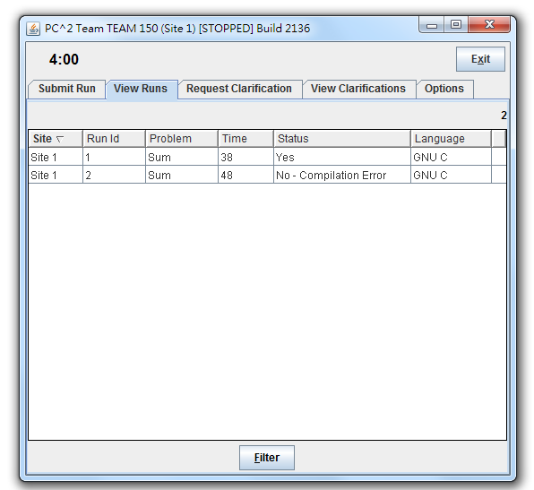
PC2 安裝說明文件
介面說明
  查看提交紀錄與結果
    點選”View Runs”
依據提交順序及結果計算成績
以最早提交且正確解題為基準
請避免重複上傳已提交的結果
115/11/07

Slide 11
PC2 安裝說明文件
環境說明
解題語言: C
編譯器版本：
  C:
    gcc：4.9.3 (Cygwin 1.7.35_1)
Compiler Command line：
  C：gcc -O2 -std=gnu99 -static $* -lm

